Slide 1

Chapter 04. 연산자

Slide 2
이 장에서 만들 프로그램
산술 연산자
비교 연산자
논리 연산자
비트 연산자
연산자 우선순위
터틀 그래픽

Slide 3
01
이 장에서 만들 프로그램

Slide 4
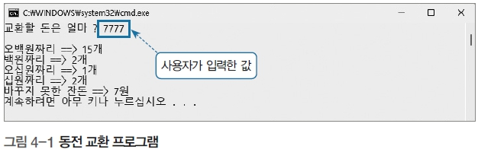
01. 이 장에서 만들 프로그램
[프로그램 1] 동전 교환 프로그램
첫 번째로 만들 프로그램은 입력된 액수만큼 500원, 100원, 50원, 10원짜리 동전으로 교환해주는 프로그램이다.

Slide 5
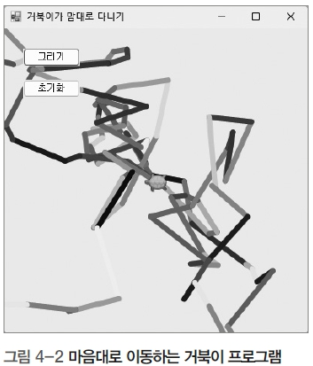
01. 이 장에서 만들 프로그램
[프로그램 2] 마음대로 이동하는 거북이
두 번째로 만들 프로그램은 윈폼을 활용하여 거북이 모양의 아이콘이 화면을 돌아 다니며 선을 그리는 프로그램이다.

Slide 6
02
산술 연산자

Slide 7
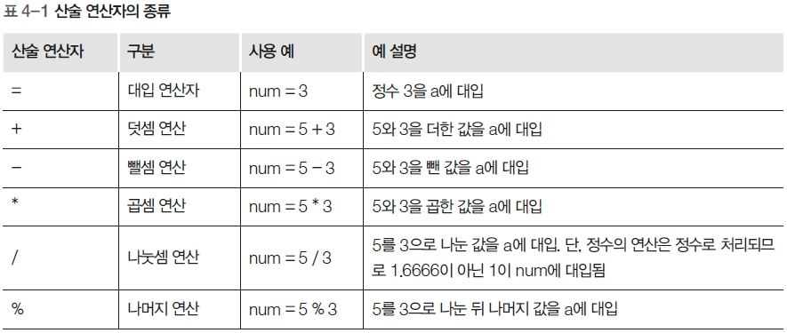
02. 산술 연산자
기본적인 연산자

Slide 8
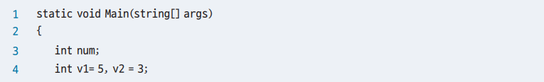
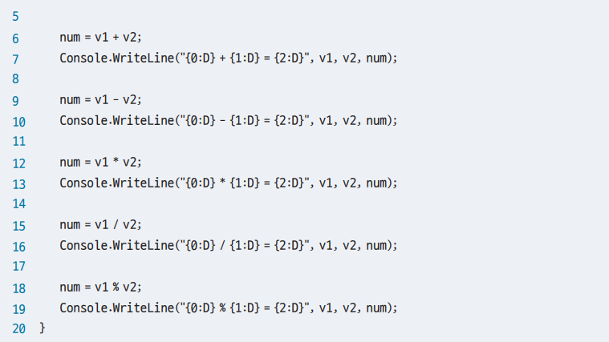
02. 산술 연산자
기본적인 연산자
[소스 4-1] 기본적인 연산자의 사용 (프로젝트명 : Project04_1)

Slide 9
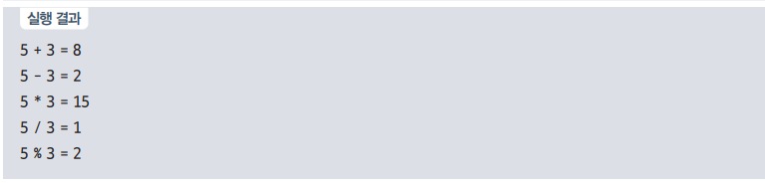
02. 산술 연산자
기본적인 연산자
[소스 4-1] 기본적인 연산자의 사용 (프로젝트명 : Project04_1)

Slide 10
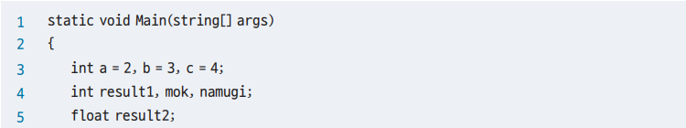
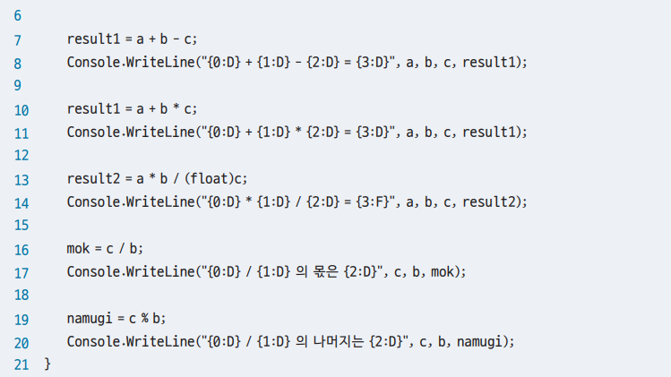
02. 산술 연산자
연산자 우선순위와 강제 형 변환
[소스 4-2] 연산자 우선순위와 강제 형 변환 (프로젝트명 : Project04_2)

Slide 11
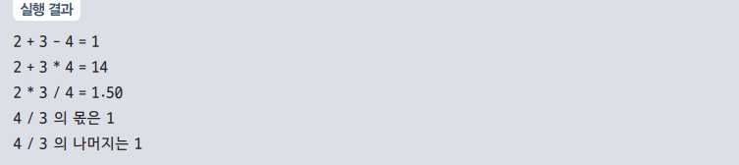
02. 산술 연산자
연산자 우선순위와 강제 형 변환
[소스 4-2] 연산자 우선순위와 강제 형 변환 (프로젝트명 : Project04_2)
산술 연산에서의 연산자 우선순위
[소스 4-2]의 3행과 4행에서는 정수형 변수를 선언했고, 5행에서 실수형 결과를 저장할 실수형 변수 result2를 선언했다. 7행에서 더하기와 빼기 연산자가 연속해서 등장하는데, 덧셈과 뺄셈 연산자의 계산 순서가 다음 중 어떤 수식과 같을까?

Slide 12
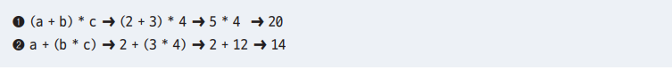
02. 산술 연산자
연산자 우선순위와 강제 형 변환
답은 ❶번이지만 덧셈, 뺄셈의 경우 연산자 우선순위가 동일하므로 어떤 것을 먼저 계산하든 결과는 같다. 괄호가 따로 없는 경우에는 왼쪽에서 오른쪽 방향으로 계산한다.
10행을 보면 두 연산자는 무엇을 먼저 계산하냐에 따라 결과가 다르게 나온다.
연산자의 우선순위는 괄호가 가장 우선되고, 곱셈(또는 나눗셈) 연산자가 그 다음, 덧셈(또는 뺄셈) 연산자가 가장 마지막으로 수행된다. 덧셈 또는 뺄셈 연산자끼리 나오거나 곱셈 또는 나눗셈 연산자끼리 나오면 왼쪽에서 오른쪽으로 계산된다.

Slide 13
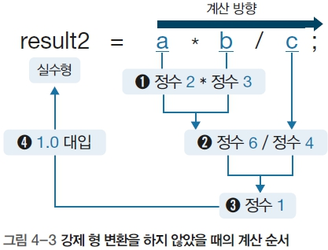
02. 산술 연산자
연산자 우선순위와 강제 형 변환
데이터형의 강제 형 변환
[소스 4-2]의 13행을 보면 강제로 데이터형을 변환하는 방식이 나와있다. 곱셈과 나눗셈은 연산자 우선순위가 동일하다. 그러므로 왼쪽에서 오른쪽으로 계산된다. 만약 강제 형 변환을 사용하지 않으면 다음 그림과 같은 결과가 나올 것이다

Slide 14
02. 산술 연산자
연산자 우선순위와 강제 형 변환
덧셈, 뺄셈, 곱셈, 나눗셈 연산자가 함께 나오면 연산자 우선순위가 혼란스러울 수 있다.
괄호를 사용하면 무조건 괄호가 먼저 계산되므로 좋은 방법이 될 것이다.
다음 두 예는 동일한 결과를 출력하지만 두 번째 것이 더 나은 코딩 방식이라고 할 수 있다.
여기서 잠깐
괄호를 사용한 연산자 우선순위

Slide 15
02. 산술 연산자
연산자 우선순위와 강제 형 변환
데이터형의 강제 형 변환
결과값으로 실수인 1.5가 나오게 하려면, 13행에서 c를 실수형으로 강제 형 변환하여 변수 또는 상수 앞에 (데이터형의_이름)을 써준다. 이 경우 (float)를 써 줘서 변수 c를 실수형으로 잠깐 변환한 다음, 정수 / 실수 = 실수로 계산한다.
(float)c로 강제 형 변환을 할 경우 계산하는 순간에만 잠깐 실수형으로 변환된다. 계산이 끝나면 변수 c는 다음 행부터 다시 정수형으로 유지된다.
강제 형 변환이 이루어진 결과값은 1.5가 출력된다. 만약 실수형을 정수형으로 변환하고 싶다면 c 앞에 (int)를 붙이면 된다.
이렇게 강제 형 변환을 해주는 (float)와 (int)를 캐스트(Cast)라고 부른다.

Slide 16
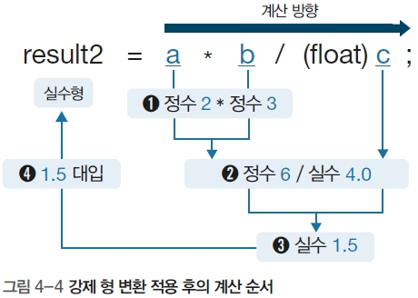
02. 산술 연산자
연산자 우선순위와 강제 형 변환
데이터형의 강제 형 변환

Slide 17
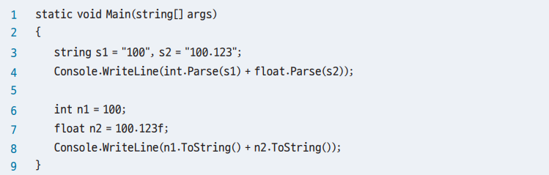
02. 산술 연산자
연산자 우선순위와 강제 형 변환
문자열과 숫자의 상호 변환
문자열이 숫자로 구성되어 있을 때는 int.Parse( ) 또는 float.Parse( ) 메서드를 이용해 정수나 실수로 변환할 수 있다.
숫자를 문자열로 변환하려면 숫자.ToString( ) 메서드를 사용한다.
[소스 4-3] 문자열과 숫자의 변환 (프로젝트명 : Project04_3)

Slide 18
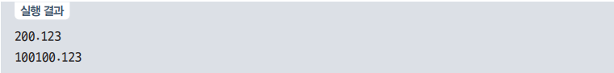
02. 산술 연산자
연산자 우선순위와 강제 형 변환
[소스 4-3] 문자열과 숫자의 변환 (프로젝트명 : Project04_3)

Slide 19
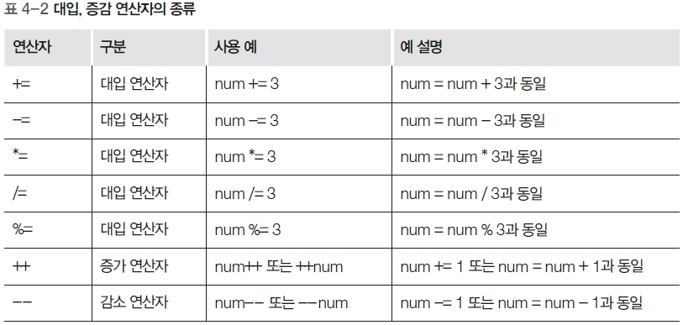
02. 산술 연산자
대입 연산자와 증감 연산자
대입 연산자 = 외 +=, -=, *=, /=, %=를 사용할 수 있고 값을 1씩 증가시키는 역할의 ++ 연산자와 1씩 감소시키는 역할의 -- 연산자도 사용할 수 있다.

Slide 20
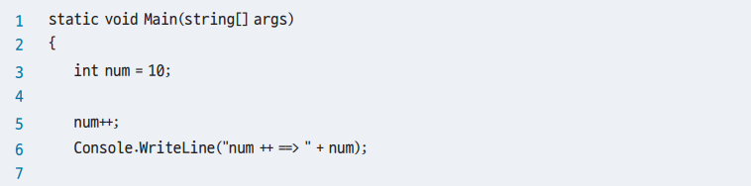
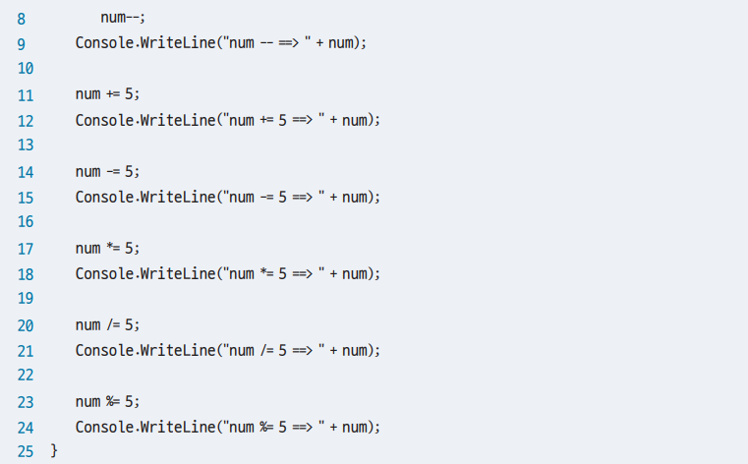
02. 산술 연산자
대입 연산자와 증감 연산자
[소스 4-4] 대입 연산자의 기본 (프로젝트명 : Project04_4)

Slide 21
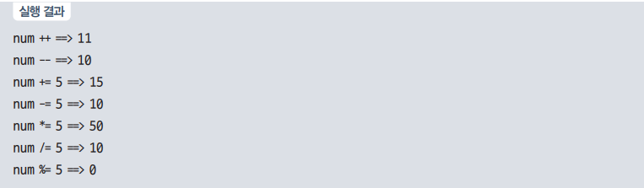
02. 산술 연산자
대입 연산자와 증감 연산자
[소스 4-4] 대입 연산자의 기본 (프로젝트명 : Project04_4)

Slide 22
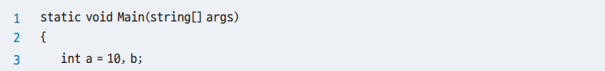
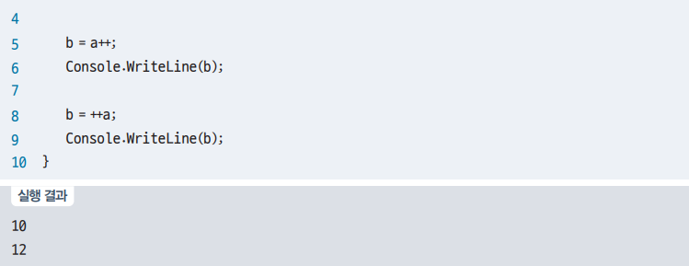
02. 산술 연산자
대입 연산자와 증감 연산자
[소스 4-5] 증감 연산자의 작동 순서 (프로젝트명 : Project04_5)

Slide 23
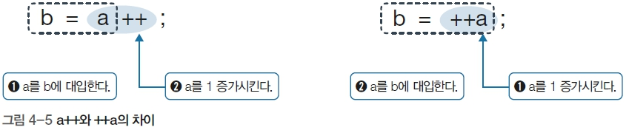
02. 산술 연산자
대입 연산자와 증감 연산자
5행과 8행의 구문은 다음 그림과 같이 각각 다르게 작동한다
b = a++는 b = a를 수행한 후에 a++를 수행한다. 즉 b에 10이 들어간 후 a가 11로 증가한다.
b = ++a는 ++a를 먼저 수행하고 b = a를 수행한다. 즉 a를 12로 증가시킨 후에 b에 대입한다

Slide 24
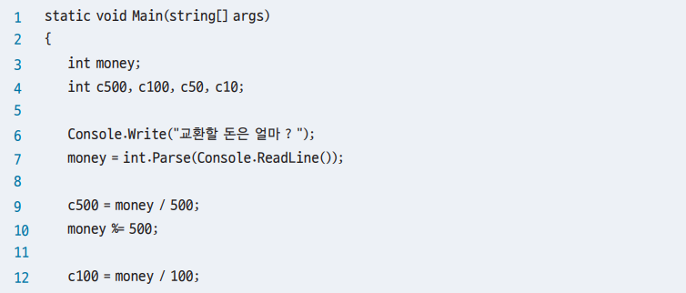
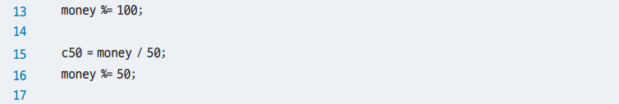
02. 산술 연산자
[프로그램 1]의 완성
[소스 4-6] 동전 교환 프로그램 (프로젝트명 : Project04_6)

Slide 25
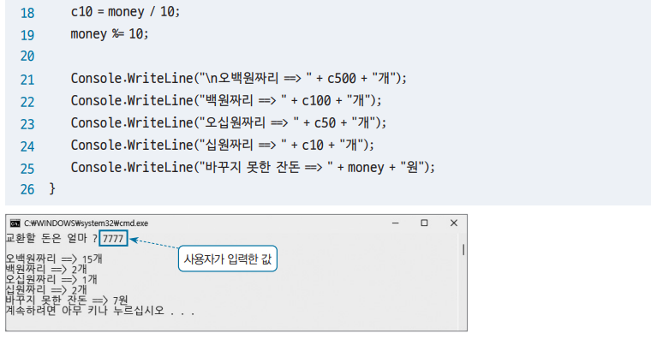
02. 산술 연산자
[프로그램 1]의 완성
[소스 4-6] 동전 교환 프로그램 (프로젝트명 : Project04_6)

Slide 26
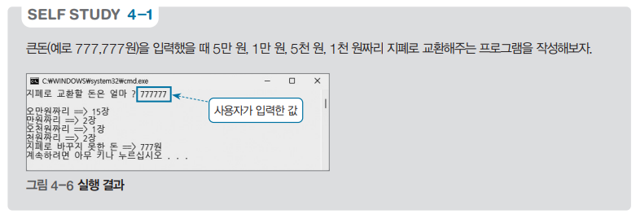
02. 산술 연산자
[프로그램 1]의 완성

Slide 27
03
비교 연산자

Slide 28
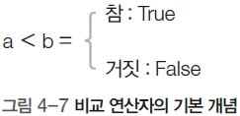
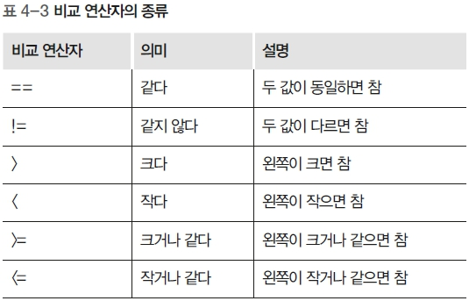
03. 비교 연산자
비교 연산자(또는 관계형 연산자)는 어떤 것이 큰지, 작은지, 같은지를 비교하는 연산자이고 그 결과는 참(True)이나 거짓(False)이 된다.
비교 연산자는 변수 a에 들어 있는 값이 변수 b에 들어 있는 값보다 작으면 참이 되며, 그렇지 않으면 거짓이 된다.

Slide 29
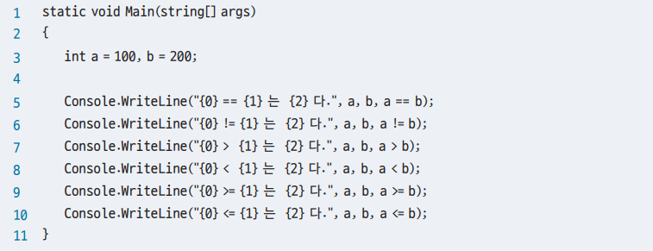
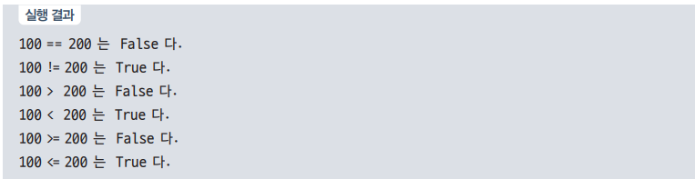
03. 비교 연산자
[소스 4-7] 비교 연산자의 기본 (프로젝트명 : Project04_7)

Slide 30
04
논리 연산자

Slide 31
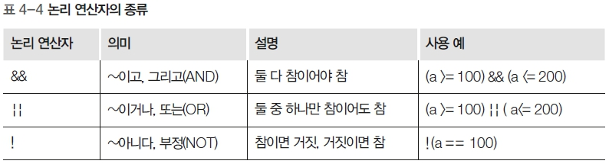
04. 논리 연산자
논리 연산자는 주로 여러 가지 조건이 복합적으로 적용되는데, 이때 사용할 것이 &&(AND), ||(OR), !(NOT) 세 가지다.
예를 들어, a라는 값이 100과 200 사이에 들어 있어야 한다면 ‘a는 100보다 크다 그리고 a는 200보다 작다’라고 표현할 수 있다.
위 식이 참이 되려면 (a >= 100)도 참이 되어야 하고, (a <= 200)도 참이 되어야 한다. 즉 a가 100 과 200 사이에 있어야 두 조건 모두가 참이 된다.

Slide 32
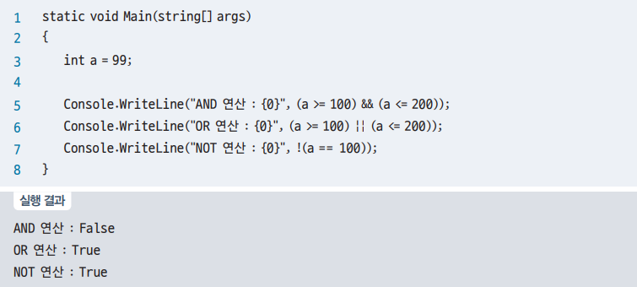
04. 논리 연산자
[소스 4-8] 논리 연산자의 기본 (프로젝트명 : Project04_8)

Slide 33
05
비트 연산자

Slide 34
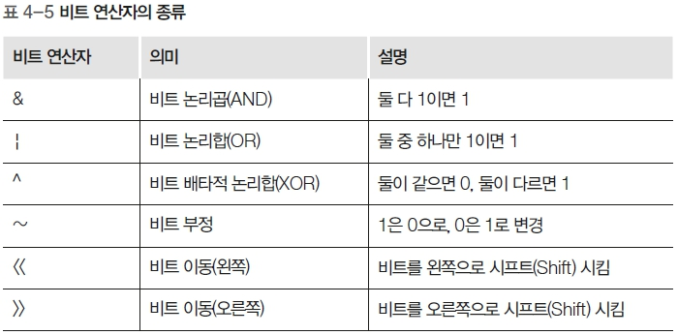
05. 비트 연산자
비트 연산자는 정수를 2진수로 변환한 후 각 자리의 비트(Bit)끼리 연산을 수행하는 연산자이고 종류로는 &, |, ^, ~, <>가 있다.
비트 연산에서 2진수의 1은 True를, 0은 False를 의미한다. 비트 연산자는 정수나 문자 등을 2진수로 변환한 후 각 자리의 비트끼리 연산한다.

Slide 35
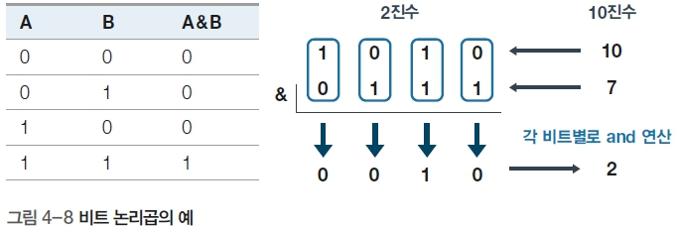
05. 비트 연산자
비트 논리곱 연산자
비트 논리곱 10 & 7
&&는 그 결과가 참(True) 또는 거짓(False)으로 나오지만, &는 비트 논리곱을 수행한 결과인 1 또는 0이 나온다.

Slide 36
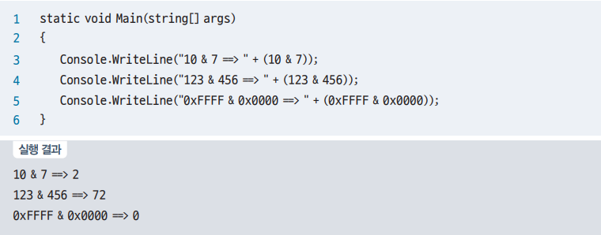
05. 비트 연산자
비트 논리곱 연산자
[소스 4-9] 비트 논리곱 연산자 (프로젝트명 : Project04_9)

Slide 37
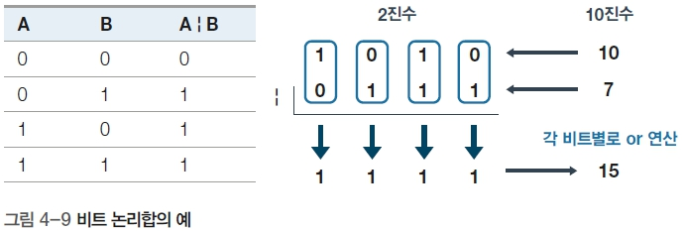
05. 비트 연산자
비트 논리합 연산자
비트 논리합 10 & 7
각 비트의 논리합 결과는 11112이며, 이는 10진수 15가 된다.

Slide 38
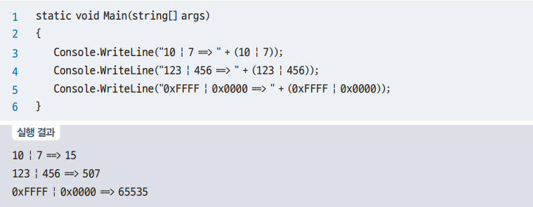
05. 비트 연산자
비트 논리합 연산자
[소스 4-10] 비트 논리합 연산자 (프로젝트명 : Project04_10)
10 | 7과 123 | 456은 주어진 수의 비트 논리합 연산을 수행한 것이다.
0xFFFF | 0x0000의 비트 논리합은 0xFFFF가 나왔다. 따라서 16진수 FFFF16는 10진수 65535가 된다. 16진수로 출력하고 싶다면 Convert.ToString(0xFFFF | 0x0000, 16) 메서드를 사용하면 된다

Slide 39
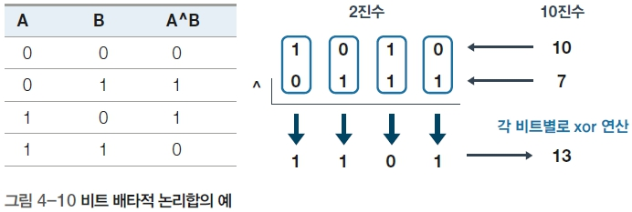
05. 비트 연산자
비트 배타적 논리합 연산자
비트 배타적 논리합(^)은 두 값이 다르면 1, 같으면 0이 된다.
1 ^ 1이나 0 ^ 0의 결과값은 0이고, 1 ^ 0이나 0 ^ 1의 결과값은 1이다.
비트 배타적 논리합 10 & 7

Slide 40
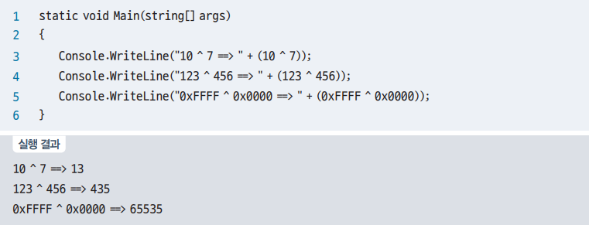
05. 비트 연산자
비트 배타적 논리합 연산자
[소스 4-11] 비트 배타적 논리합 연산자 (프로젝트명 : Project04_11)

Slide 41
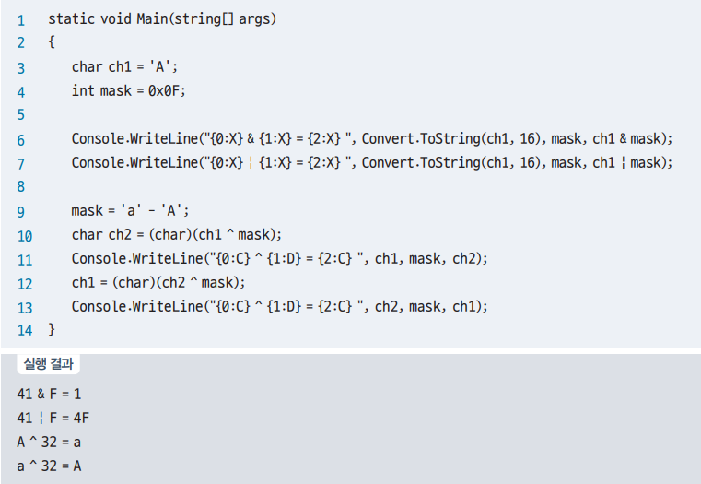
05. 비트 연산자
비트 배타적 논리합 연산자
[소스 4-12] 비트 연산자 응용 (프로젝트명 : Project04_12)

Slide 42
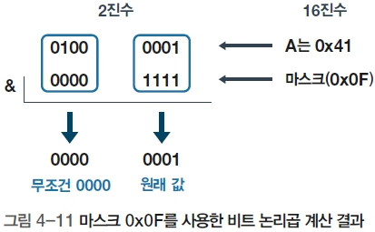
05. 비트 연산자
비트 배타적 논리합 연산자
[소스 4-12] 비트 연산자 응용 (프로젝트명 : Project04_12)
아스키코드(Ascii Code) : 문자에 할당된 숫자
마스크(mask) : 무언가를 걸러주는 역할
4행에서 마스크 값을 16진수 0x0F로 선언했다. 이는 2진수로 0000 11112을 의미한다.
6행에서 마스크와 비트 논리곱 연산을 수행하면 앞의 4비트는 모두 00002이 되고 뒤의 4비트는 원래 값이 그대로 남는다.

Slide 43
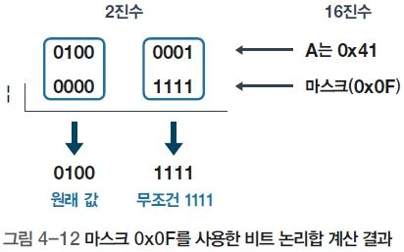
05. 비트 연산자
비트 배타적 논리합 연산자
[소스 4-12] 비트 연산자 응용 (프로젝트명 : Project04_12)
9행은 마스크 값을 소문자 (a)와 대문자(A)의 차이로 선언한다. a는 0x61이고, A는 0x41으로 두 값의 차이는 0x20이 된다.
10행에서 A 와 32(0010 00002)의 비트 배타적 논리합을 수행하면 a로 변경되고, 12행에서 다시 a와 32(0010 00002)의 비트 배타적 논리합을 수행하면 A로 원상 복귀된다.
7행에서와 같이 0x0F로 비트 논리합 연산을 수행하면 앞의 4비트는 원래 값이 그대로 남고, 뒤의 4비트는 무조건 11112이 된다.

Slide 44
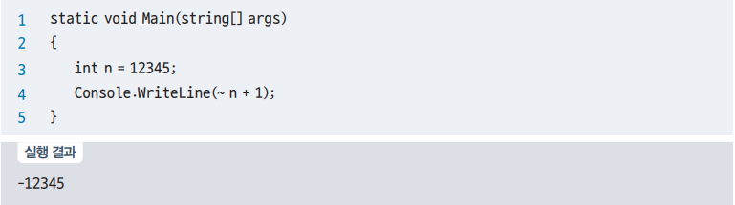
05. 비트 연산자
비트 부정 연산자
비트 부정 연산자(또는 보수 연산자): 두 수에 대해 연산하는 것이 아니라, 하나만 가지고 각 비트를 반대로 만드는 연산자
모든 0은 1로, 1은 0으로 바꿔준다. 이렇게 반전된 값을 1의 보수라고 하며 그 값에 1을 더해준 값을 2의 보수라고 한다.
[소스 4-13] 비트 부정 연산자 (프로젝트명 : Project04_13)

Slide 45
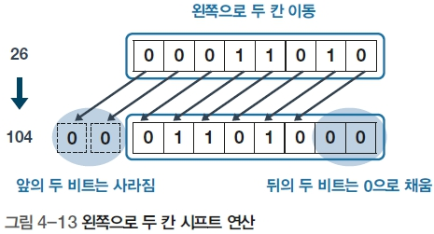
05. 비트 연산자
시프트 연산자
왼쪽 시프트 연산자(<<)는 나열된 비트를 왼쪽으로 시프트(Shift)시켜주는 연산자이다. 10진수 26을 2진수로 나타내면 0001 10102이 된다. 이것을 왼쪽으로 두 칸 시프트 시켜보자

Slide 46
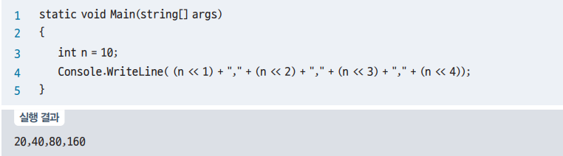
05. 비트 연산자
시프트 연산자
왼쪽 시프트를 시킬 때마다 2n 을 곱한 효과가 나기 때문이다. 즉 왼쪽으로 1회 시프트할 때는 2¹을, 2회 시프트할 때는 2² 을, 3회 시프트할 때는 2³ 을 곱한 효과가 난다.
[소스 4-14]를 보면 왼쪽 시프트 연산을 수행할 때마다 10 × 21 = 20, 10 × 22 = 40, 10 × 23 = 80, 10 × 24 = 160의 결과가 나온 것을 확인할 수 있다
[소스 4-14] 비트 왼쪽 시프트 연산자 (프로젝트명 : Project04_14)

Slide 47
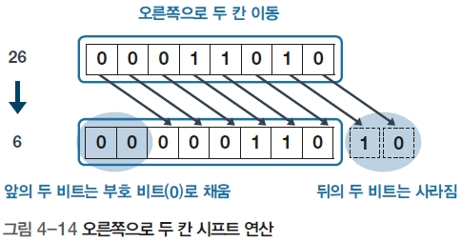
05. 비트 연산자
시프트 연산자
오른쪽 시프트 연산자(>>)는 나열된 비트를 오른쪽으로 시프트(Shift)시켜주는 연산자이다. 이번에는 오른쪽으로 두 칸 시프트 연산 시켜보자.

Slide 48
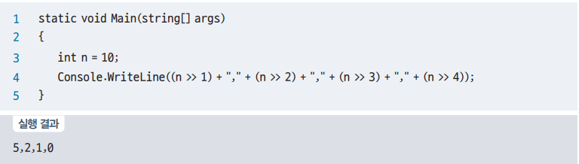
05. 비트 연산자
시프트 연산자
[소스 4-15] 비트 오른쪽 시프트 연산자 (프로젝트명 : Project04_15)

Slide 49
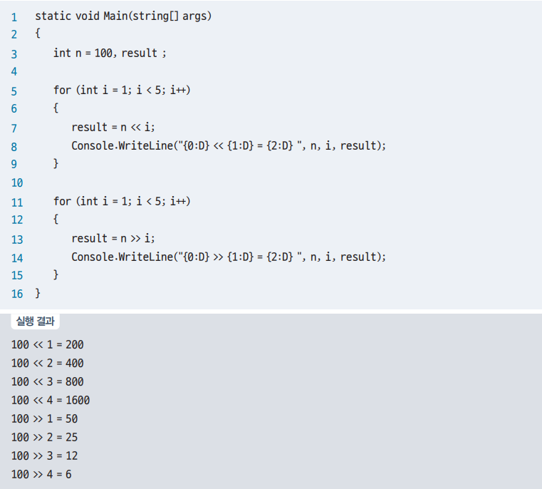
05. 비트 연산자
시프트 연산자
[소스 4-16] 비트 시프트 연산자와 반복문 (프로젝트명 : Project04_16)

Slide 50
05. 비트 연산자
시프트 연산자
[소스 4-16] 비트 시프트 연산자와 반복문 (프로젝트명 : Project04_16)

Slide 51
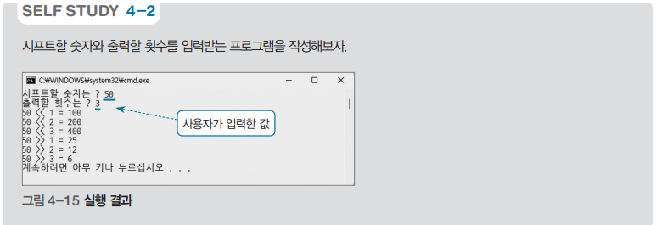
05. 비트 연산자
시프트 연산자

Slide 52
06
연산자 우선순위

Slide 53
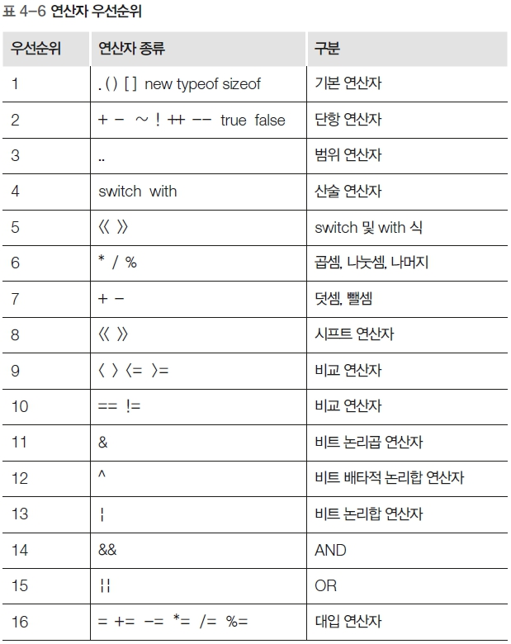
06. 연장자 우선순위
C#에서는 여러 연산자가 동시에 나올 때 어떤 연산자를 먼저 계산할지 이미 결정되어 있는데, 이를 연산자 우선순위라고 한다.

Slide 54
07
터틀 그래픽

Slide 55
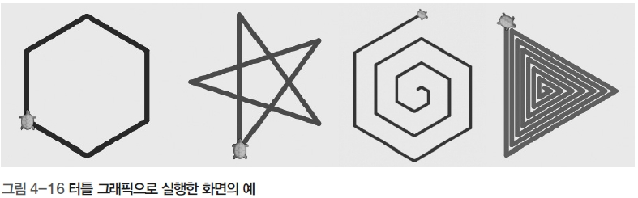
07. 터틀 그래픽
터틀 그래픽(Turtle Graphics) : 윈도우 화면에 거북이가 선을 그리면서 움직이는 C#의 외부 기능

Slide 56

07. 터틀 그래픽
터틀 그래픽 기능 추가
[실습 4-1] 터틀 그래픽 기능 추가하기
윈폼 프로젝트를 생성한다. [새 프로젝트 만들기] 창에서 언어를 [C#]으로 선택한다. 창 아래로 스크롤해 [Windows Forms 앱(.NET Framework)]을 선택한 후 <다음>을 클릭한다.

Slide 57

07. 터틀 그래픽
터틀 그래픽 기능 추가
[실습 4-1] 터틀 그래픽 기능 추가하기
[새 프로젝트 구성] 창에서 프로젝트 이름을 입력하고 C:\CookC# 폴더를 선택한다. 그리고 <솔루션 및 프로젝트를 같은 디렉터리에 배치>를 체크한 후 <만들기>를 클릭한다.

Slide 58

07. 터틀 그래픽
터틀 그래픽 기능 추가
[실습 4-1] 터틀 그래픽 기능 추가하기
생성된 프로젝트에서 터틀 그래픽 기능인 Nakov.TurtleGraphics 패키지를 설치한다. Visual Studio 창 메뉴의 [프로젝트] - [NuGet 패키지 관리]를 선택한다.

Slide 59

07. 터틀 그래픽
터틀 그래픽 기능 추가
[실습 4-1] 터틀 그래픽 기능 추가하기
창이 뜨면 [찾아보기]를 클릭한 후 nakov를 입력해서 Nakov.TurtleGraphics를 선택, <설치>를 클릭한다. 메시지 창이 나오면 <OK>를 클릭한다.

Slide 60

07. 터틀 그래픽
터틀 그래픽 기능 추가
[실습 4-1] 터틀 그래픽 기능 추가하기
패키지 설치가 완료되면 [NuGet 패키지 관리] 창을 닫는다. 이제는 터틀 그래픽 기능을 구현할 수 있다.

Slide 61

07. 터틀 그래픽
터틀 그래픽 기능 추가
[실습 4-1] 터틀 그래픽 기능 추가하기
터틀 그래픽 기능을 사용할 버튼을 만들어보자. [디자인] 창에서 Form1을 정사각형 형태로 조절한다. 그리고 [도구 상자] - [공용 컨트롤]에서 Button을 추가하고 [속성] 중 (Name) 은 btn_draw로, Text는 그리기로 지정한다

Slide 62

07. 터틀 그래픽
터틀 그래픽 기능 추가
[실습 4-1] 터틀 그래픽 기능 추가하기
같은 방법으로 <초기화> 버튼도 만들어보자. 이 버튼은 [속성] 중 (Name)은 btn_init로, Text는 초기화로 지정한다. 최종적으로 다음과 같은 윈폼이 완성될 것이다.

Slide 63
07. 터틀 그래픽
터틀 그래픽 기능 추가
[실습 4-1] 터틀 그래픽 기능 추가하기
버튼을 더블클릭한 후, 거북이가 나오도록 간단한 소스 코드를 작성해보자.
소스 코드의 제일 위쪽 using 부분에 다음 소스 코드를 추가한다.
btn_draw_Click( ) 메서드 다음에 해당 소스 코드를 추가한다. 거북이가 앞으로 10픽셀씩 이동하는 코드이다.
[디자인] 창에서 버튼을 더블클릭해, btn_init_Click( ) 메서드 다음에 해당 소스 코드를 추가한다.

Slide 64

07. 터틀 그래픽
터틀 그래픽 기능 추가
[실습 4-1] 터틀 그래픽 기능 추가하기
btnTurtle.Init( ) 메서드는 화면을 모두 초기화하고 거북이가 다시 화면 가운데에서 움직이도록 설정해준다.
<Ctrl>+<F5>를 눌러 프로젝트를 실행하면 거북이가 화면에 나올 것이다. 계속 버튼을 클릭하면 거북이가 앞쪽으로 이동한다. 버튼을 클릭하면 화면이 초기화된다.

Slide 65


07. 터틀 그래픽
터틀 그래픽 기능 추가
[소스 4-17] 터틀 그래픽 기본 코드 (프로젝트명 : Project04_17)

Slide 66


07. 터틀 그래픽
터틀 그래픽의 기능 연습
- 터틀 그래픽은 다양한 함수와 기능을 제공한다.
거북이 속도 조절, 각도 회전, 선 그리기

Slide 67
07. 터틀 그래픽
터틀 그래픽의 기능 연습
Turtle.Delay( ) 메서드는 거북이가 움직이는 속도를 밀리초 단위로 지정한다. 0으로 지정하면 움직임이 보이지 않고 바로 이동한다.
- Turtle.Rotate(각도) 메서드는 거북이를 오른쪽 방향으로 회전시킨다.
Turtle.Forward(거리) 및 Turtle.Backward(거리) 메서드는 거북이 머리가 향한 방향을 기준으로 해당 거리만큼 앞이나 뒤로 이동시킨다.

Slide 68


07. 터틀 그래픽
터틀 그래픽의 기능 연습
펜 사용, 펜 중지, 펜 색상, 좌표 이동

Slide 69
07. 터틀 그래픽
터틀 그래픽의 기능 연습
펜 사용, 펜 중지, 펜 색상, 좌표 이동
Turtle.PenColor( ) 메서드는 거북이가 그리는 펜의 색상을 지정한다. Color.Red, Color. Green, Color.Blue 등으로 지정할 수 있다.
Turtle.PenUp( ) 메서드는 펜을 사용하지 않겠다는 기능이다.
Turtle.Forward( )나 Turtle.Backward( ) 메서드로 이동해도 선을 그리지 않고 이동한다. 터틀 그래픽은 화면의 중앙이 (0, 0)의 좌표로 지정되어 있다.
Turtle.MoveTo(좌우 거리, 상하 거리) 메서드는 좌우 및 상하 거리로 지정한 만큼 이동하는데, 양수는 오른쪽이나 위쪽으로, 음수는 왼쪽이나 아래쪽으로 이동한다.
소스 코드는 반복문을 통해 원 모양을 그리는데, Turtle. PenUp( )과 Turtle.PenDown( ) 메서드를 반복함으로써 점선의 효과를 낸다.

Slide 70

07. 터틀 그래픽
[프로그램 2]의 완성
이번에는 300 × 300 크기의 윈도우 창 안에서 거북이가 마음대로 선을 그리며 이동하는 프로그램을 만들어보자.
이번 프로젝트에서는 if ~ else 문을 사용해야 하는데, 형식은 다음과 같다.

Slide 71
07. 터틀 그래픽
[프로그램 2]의 완성
우선 터틀 그래픽을 사용할 윈폼 화면 및 소스 코드를 준비한다.
[실습 4-1]의 과정을 반복하되, 프로젝트 이름만 Project04_18로 변경한다.
해당 소스 코드 다음에, btn_draw_ Click( ) 메서드를 다음 소스 코드로 작성한다.
임의의 숫자를 추출하는 Random에 대해서 간단히 살펴보자.
Random 랜덤_변수 = new Random( )으로 랜덤 변수를 준비한 후, 랜덤_변수.Next(최소값, 최대값) 형식을 사용하면 최소값 이상 최대값 미만으로 임의의 값이 추출된다. Ex) 랜덤_변수.Next(0, 100)은 0부터 99까지 임의의 값을 돌려준다.

Slide 72


07. 터틀 그래픽
[프로그램 2]의 완성
[소스 4-18] 화면을 마음대로 돌아다니는 거북이 (프로젝트명 : Project04_18)

Slide 73

07. 터틀 그래픽
[프로그램 2]의 완성
[소스 4-18] 화면을 마음대로 돌아다니는 거북이 (프로젝트명 : Project04_18)

